Slide 1
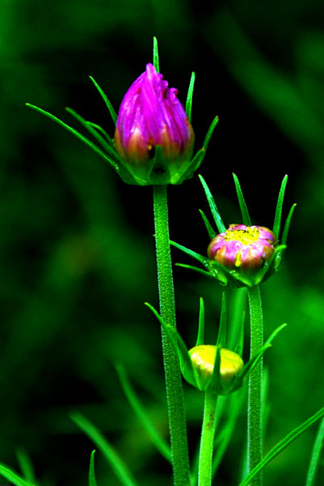
Môn : Chính tả

Slide 2
Chính tả
Cóc kiện Trời
Thấy trời hạn hán quá lâu, làm ruộng đồng, cây cỏ, chim muông chết dần, chết mòn vì khát, Cóc quyết lên thiên đình kiện ông Trời. Cùng đi với Cóc có Cua, Gấu, Cọp, Ong và Cáo. Dưới sự chỉ huy khôn khéo của Cóc, các con vật đã đánh thắng đội quân nhà Trời, buộc Trời phải cho mưa xuống trần gian.

Slide 3
Chính tả
Cóc kiện Trời
Thấy trời hạn hán quá lâu, làm ruộng đồng, cây cỏ, chim muông chết dần, chết mòn vì khát, Cóc quyết lên thiên đình kiện ông Trời. Cùng đi với Cóc có Cua, Gấu, Cọp, Ong và Cáo. Dưới sự chỉ huy khôn khéo của Cóc, các con vật đã đánh thắng đội quân nhà Trời, buộc Trời phải cho mưa xuống trần gian.

Slide 4
Chính tả
Bài tập
Cóc kiện Trời
1
Đọc và viết lại tên 5 nước Đông Nam Á sau đây vào chỗ trống : Bru-nây, Cam-puchia, Đông Ti-mo, In-đô-nê-xi-a, Lào.
………………………………………………………………………………………………………………………………………………

Slide 5
Chính tả
Bài tập
Cóc kiện Trời
2
Điền vào chỗ trống:
a) s hoặc x
x
x
s
x
cây …ào, …ào nấu, lịch …ử, đối …ử
b) o hoặc ô
ọ
ộ
ọ
chín m…ng, mơ m …ng, hoạt đ …ng, ứ đ …ng.
ộ

